Slide 1
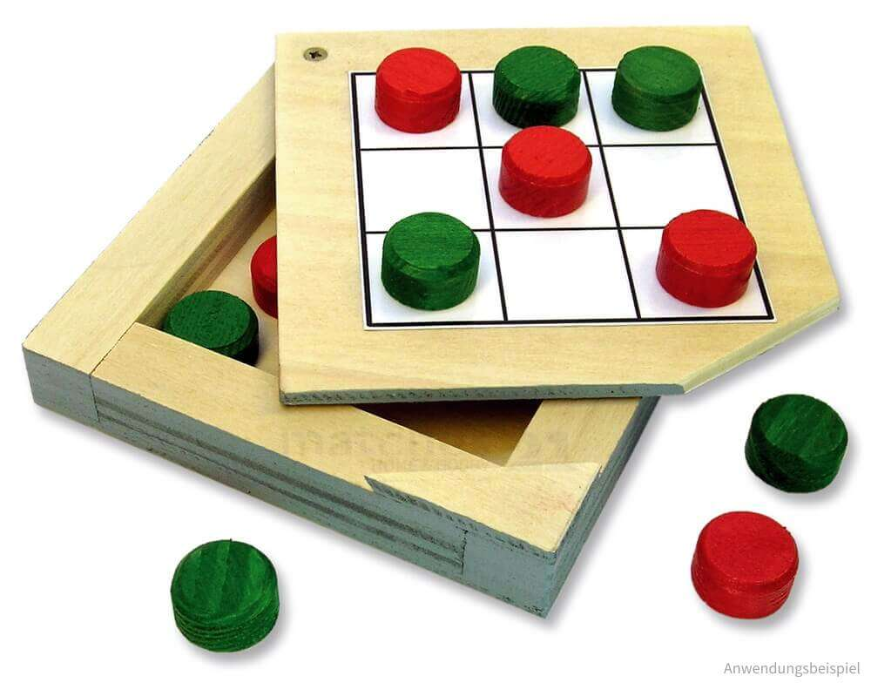
Kick-off project ISY1&2
Lech Bialek (BILW), Erik Roos (ROTE), Bas Heijne (HEBL) 5-9-2022

Slide 2
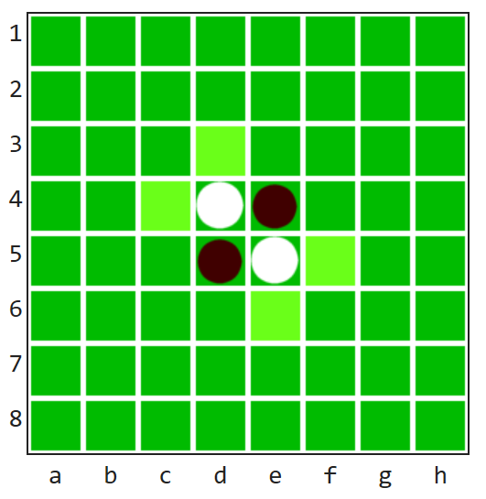
Inhoud
Inleiding
Globale opzet
Beoordeling
Plusopdracht
Agile Scrum
Vragen?

Slide 3

Inleiding
Projectopdracht van 20 weken
3 klassen met elk een tutor (BILW, ROTE, HEBL)
Binnen elke klas projectgroepen
Circa 5 studenten
O.b.v. kernkwadranten en Javakennis (pretoets)
Projectopdracht: Maak een eigen game-framework waar je verschillende bordspellen mee kunt spelen (Tic-tac-toe, Othello, Starvation)
De bedoeling is dat het game-framework herbruikbaar en uitbreidbaar is
Toepassing van wat je leert bij OOP en Algoritmiek
Aansluiting met communicatievakken (AW en SV)
Uitdaging: stem onderling af welke game we implementeren
Eindtoernooi: per projectgroep AI-tegen-AI-toernooi, welke projectgroep wint het online game tournooi?

Slide 4

Globale opzet ISY1
ISY1: Sprint 1 t/m 5 (10 weken, periode 1)
Scrumteams maken via Kernkwadranten en Javakennis opdoen
Requirements verzamelen en analyseren (backlog vullen)
Literatuuronderzoek (Academic Writing)
UML-ontwerp game-framework
Implementatie game-framework (volgens Agile Scrum)
Tic-tac-toe game
(Graphical) User Interface
Netwerkcommunicatie met de server
Oefentoernooi tic-tac-toe tegen elkaar spelen via de server
Eind toernooi Tic-Tac-Toe + toelichting nieuwe game voor ISY2
Beoordeling:
Individueel portfolio
Individueel criterium gericht interview (CGI)

Slide 5

Globale opzet ISY2
ISY2: Sprint 6 t/m 10 (10 weken, periode 2)
Uitwerken concept en protocol nieuwe game, wie bouwt de server?
Implementatie game framework (volgens Agile Scrum)
Graphical User Interface
Netwerkcommunicatie
Lobby (andere spelers uitdagen)
AI (bijv. Minimax-algoritme)
Onderzoek: experiment verbeteren performance AI-algoritme
Oefentoernooi: Testen met spelen nieuwe game tegen andere projectgroepen
Eindtoernooi Nieuwe game tegen elkaar spelen via de server, welke projectgroep wint het eindtoernooi?
Beoordeling:
Individueel portfolio
Individueel criterium gericht interview (CGI)

Slide 6
Beoordeling ISY1/2
Inhoud individueel portfolio
Diagrammen, Screenshots, code-snippets, filmpjes, foto’s…
ISY1:Engelstalig literatuuronderzoek, ter ondersteuning van een onderdeel van het project.
ISY2:Onderzoeksverslag experiment verbeteren AI-algoritme game
Kort reflectieverslag, waarin je terugblikt op de samenwerking
Korte beschrijving waarin staat aan welke onderdelen in het project jij hebt gewerkt, welke keuzes je hebt gemaakt en wat je geleerd hebt
CGI = Criterium Gericht Interview
- Mondeling van 20 minuten per student
- Criteria:
Analyseren
Literatuur (ISY1)/Onderzoek (ISY2)
Ontwerpen
Realiseren
Projectmatig werken
Beoordelingsmodel staat op BB
CGI1 ISY1 alleen met tutor (opname)
CGI2 ISY2 met tutor en docent samenwerken

Slide 7
Plusopdracht ISY+
Start in periode 1
Mogelijkheid om een extra bonus punt bij je cijfer op te krijgen
Doel: uitbreiden van de gameserver met ondersteuning voor een nieuw spel
Aparte projectgroep met studenten uit verschillende klassen/groepen die gemotiveerd zijn om de leiding te nemen bij het uitwerken van de nieuwe game die we tijdens ISY2 gaan spelen.
Deadline: laatste week van P1
Beoordeling van ontwerp, documentatie, werking en code
Verdere info komt op BB en tijdens projectcolleges
Bij interesse mailen naar l.w.bialek@pl.hanze.nl

Slide 8
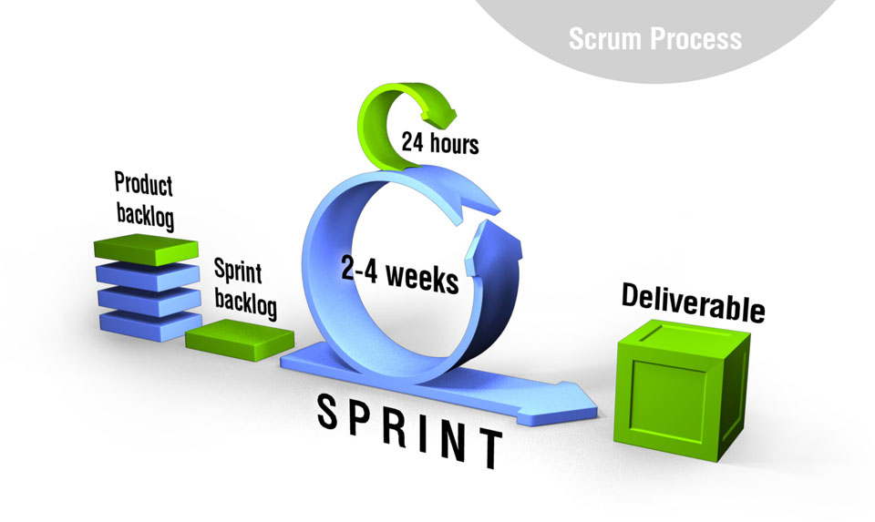
Agile Manifesto
We are uncovering better ways of developing software by doing it and helping others do it. Through this work we have come to value:
Individuals and interactions over processes and tools
Working software over comprehensive documentation
Customer collaboration over contract negotiation
Responding to change over following a plan
That is, while there is value in the items on the right, we value the items on the left more.

Slide 9
Huiswerk vóór het eerste tutoraat!
Tussen de kick-off en het eerste tutoraat noemen we Sprint 0
Download de officiële Scrum Guide: Home | Scrum Guides
Lees het document (duh): 14 pagina’s door de bedenkers van Scrum
Bespreek het document met je projectgroep, iedereen aan boord?
Lees de informatie op BB over het project en download de server
Doe samen een Sprint Planning (zie Scrum Guide)
Doe een aantal stand-ups (zie Daily Scrum in de Scrum Guide)
Tijdens het eerste tutoraat (week 37) doen we een Sprint Review (zie Scrum Guide)

Slide 10
Vragen?

